Slide 1


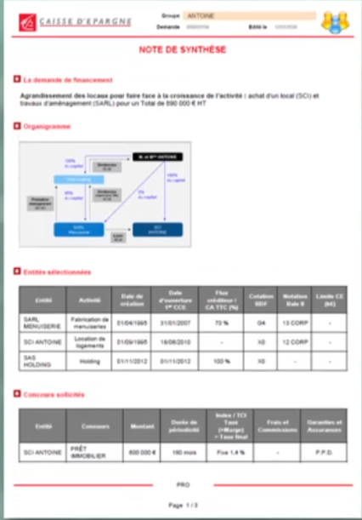



La Note de Synthèse Unique
Chargé d’affaire
Manager
Une vidéo de 5 mn chrono pour tout (re) découvrir
Cliquez sur l’Icône
pour y accéder
AU SERVICE DE CHAQUE ACTEUR
Engagements
Service Crédit

